Slide 1
JavaScript에서 생성자(constructor)는 객체를 생성하고 초기화하기 위한 특별한 메소드입니다. 객체 지향 프로그래밍에서 생성자는 클래스의 인스턴스가 생성될 때 자동으로 호출되며, 인스턴스의 초기 속성이나 상태를 설정하는 데 사용됩니다.
JavaScript의 생성자는 constructor라는 키워드를 사용하여 클래스 내부에 정의됩니다. 이는 클래스가 새 객체를 생성할 때 실행되는 함수를 의미합니다.
다음은 JavaScript에서 간단한 생성자의 예입니다:
class Car {
constructor(brand, model) {
this.brand = brand;
this.model = model;
}
display() {
console.log(`This car is a ${this.brand} ${this.model}.`);
}
}
// 객체 생성
let myCar = new Car("Hyundai", "Sonata");
myCar.display(); // 출력: "This car is a Hyundai Sonata."
위 예제에서 Car 클래스는 brand와 model 두 개의 파라미터를 받는 생성자를 가지고 있습니다. new 키워드를 사용하여 Car 클래스의 인스턴스를 생성할 때, constructor 메소드가 호출되어 해당 인스턴스의 brand와 model 속성을 초기화합니다.
생성자는 주로 다음과 같은 목적으로 사용됩니다:
객체의 초기 상태 설정
필수적인 초기화 코드 실행
인스턴스 생성 시 필요한 값들을 전달 받아 저장
JavaScript에서 생성자는 매우 중요한 역할을 하며, 클래스 기반의 코드 구조에서 핵심적인 부분입니다.

Slide 2

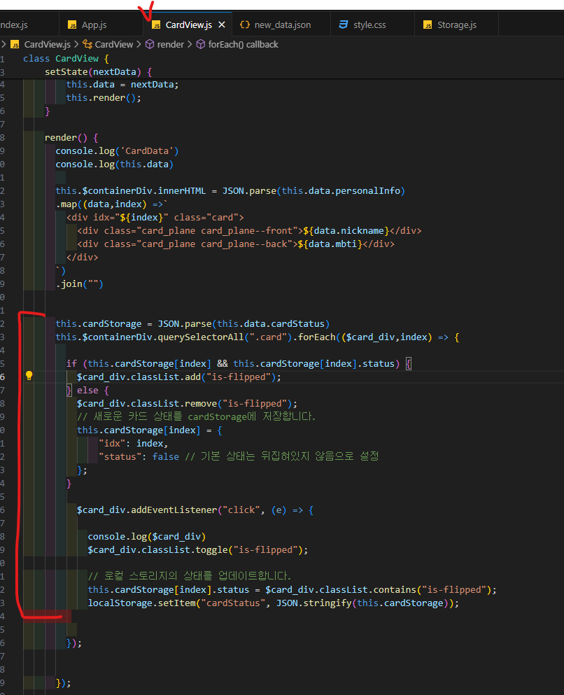
기능 구현은 하였으나 작업한 코드가 아래 구조에 있는것이 적절한것인지 코드 리뷰 필요..
Onclick 함수로 밖에서 넣기??
함수 자체에 기능을 넣으면 독립성이 떨어질 것 같다..
블로그 기록전 함수화 먼저 해보기6.6일 진행예정
(Onclick 이벤트 밖으로 넣기 작업 완료..
먼가 부족한것 같다..)

Slide 3
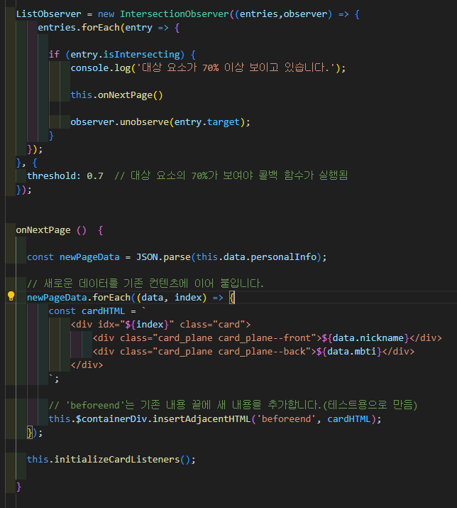
기능에 버그 있음 6.6일 블로그 기록 먼저 후 해보기..

Slide 4
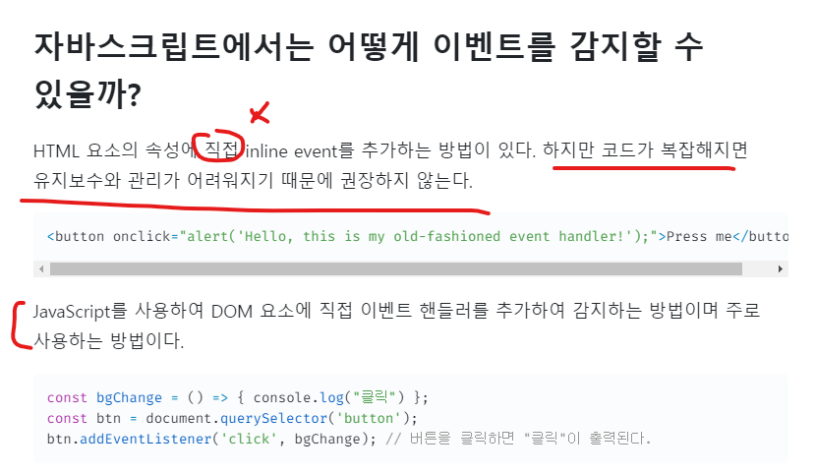
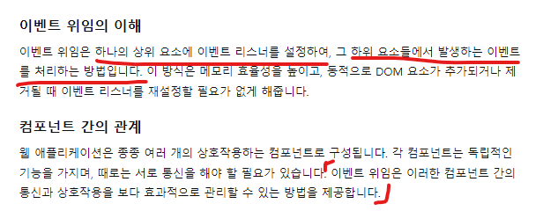
이벤트 델리게이션(이벤트 위임)

Slide 5
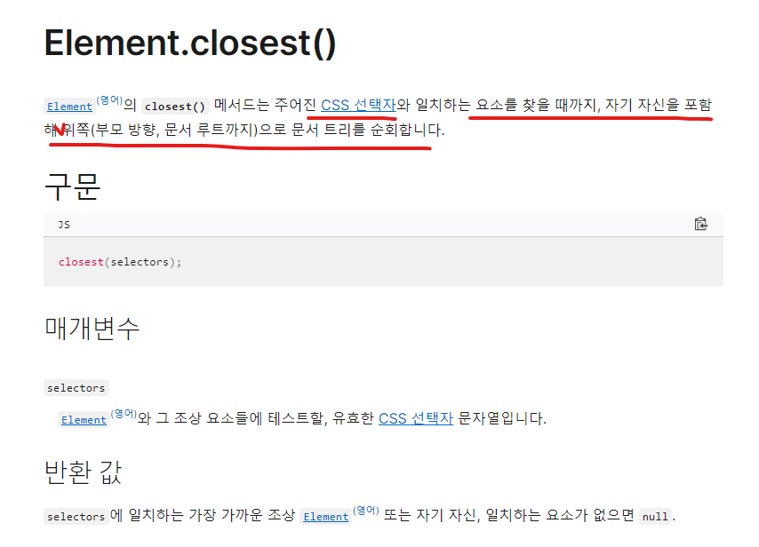

Slide 6
